Slide 1
Stata操作入門 #6. ロジスティック回帰分析
51
PAGES
三橋利晴｜Toshiharu Mitsuhashi
岡山大学病院 新医療研究開発センター

Slide 2
本シリーズのテーマ
特に重要
解析の再現性を担保できる。
「取りあえず動く」からの脱却
重要
解析ができる。

Slide 3

解析計画
lbw.dtaの解析計画
記述統計量を算出する。
グラフを作る。
重回帰分析
最終月経時体重と出生時体重の関係
多重ロジスティック回帰分析
喫煙の有無と低出生体重児の関係
練習なので大雑把な計画です。

Slide 4
今回のテーマ
ロジスティック回帰分析を行う。
ロジスティック回帰分析
解析結果の比較
確率を計算する
確率を算出する。
平均因果効果を算出する。

Slide 5
作業フォルダに移動する。
作業フォルダに移動するコマンド
cd “C:\stata\stata_training”
変更するフォルダのパス （各自で作ったフォルダを指定）

Slide 6
前回までに作業したファイル読込む。
前回までに保存したファイルを開きます。
コマンド・ウインドウに打ち込む
use lbw2.dta,clear

Slide 7
Doファイルを作成する
コマンド・ウインドウに打ち込む
doedit
解析のために打ち込んだコマンドは、Do-file editorにもコピして下さい。

Slide 8
ロジスティック回帰分析を行う
ロジスティック回帰分析

Slide 9
ロジスティック回帰分析
応答変数をlowとします。
変数low：低出生体重かどうか
low=0：低出生体重ではない。
low=1：低出生体重である。

Slide 10
ロジスティック回帰分析
線形回帰分析を行うことができない。
線形回帰分析の応答変数は、 左辺の変動と右辺の変動が同じ。
左辺=3000の時、右辺=3000になる
しかし、応答変数lowは0か1しか値がない。
$$bwt=\hat{β_{0}}+\hat{β_{1}}lwt_kg+residual$$

Slide 11
ロジスティック回帰分析
bwtのような連続変数ではなく、 low のような二値変数である場合には、 ロジスティック回帰分析が用いられます。

Slide 12
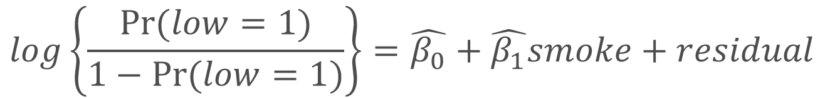
ロジスティック回帰分析
線形回帰分析の式
$$bwt=\hat{β_{0}}+\hat{β_{1}}lwt_kg+residual$$
ロジスティック回帰分析の式
$$log\left\{\frac{Pr⁡(low=1)}{1−Pr(low=1)}\right\}=\hat{β_{0}}+\hat{β_{1}}smoke+residual$$

Slide 13

ロジスティック回帰分析
ロジスティック回帰分析の式
$$log\left\{\frac{Pr⁡(low=1)}{1−Pr(low=1)}\right\}=\hat{β_{0}}+\hat{β_{1}}smoke+residual$$
$$logit\left\{Pr⁡(low=1)\right\}=\hat{β_{0}}+\hat{β_{1}}smoke+residual$$
ロジット関数

Slide 14


ロジスティック回帰分析
ロジスティック回帰分析の式
$$logit\left\{Pr⁡(low=1)\right\}=\hat{β_{0}}+\hat{β_{1}}smoke+residual$$
$$⁡exp(\hat{β_{1})}=Odds Ratio$$
喫煙なしに対する 喫煙ありのオッズ比
$$exp(x)=e^{x}$$

Slide 15
ロジスティック回帰分析のコマンド
logit 応答変数 説明変数 [if] [in], or
解析対象を限定するときに使う。
結果をOR として示します
後で示す様に複数あっても良い。
orオプションがなければ、結果を β のままで示します。

Slide 16
ロジスティック回帰分析のコマンド
logistic 応答変数 説明変数 [if] [in]
解析対象を限定するときに使う。
後で示す様に複数あっても良い。
結果を exp(β)=OR の形式で表示します。

Slide 17
ロジスティック回帰分析のコマンド
コマンドウインドウに打ち込む
logit low i.smoke, or
estimate store model1
“喫煙の有無が低出生体重児の有無を説明している“ そして、直ぐに結果を取り置く。

Slide 18
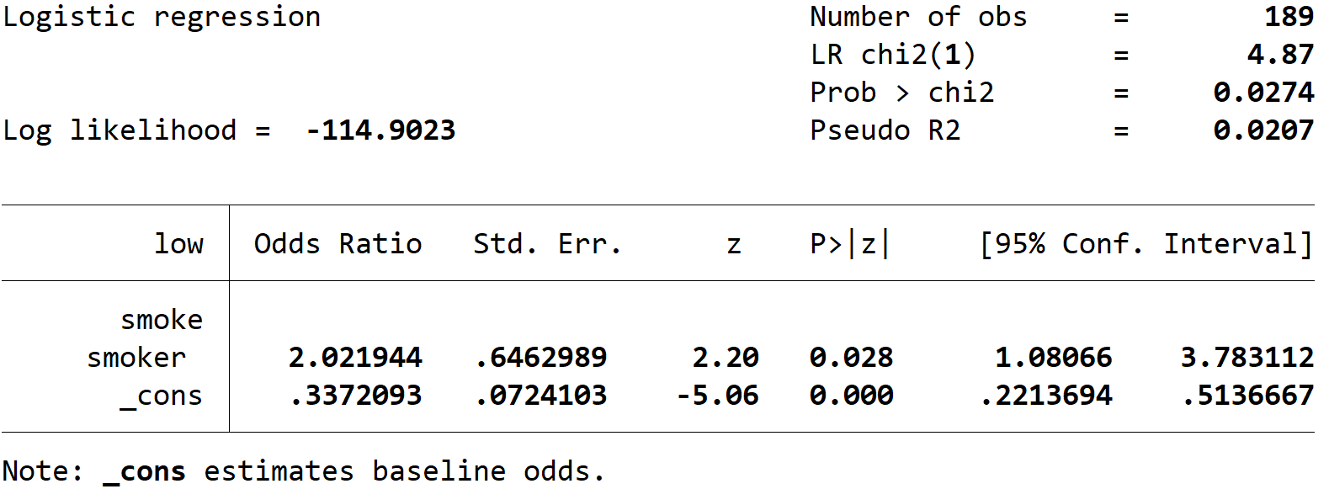
結果の解釈
$$logit\left\{Pr⁡(low=1)\right\}=\hat{β_{0}}+\hat{β_{1}}smoke+residual$$

Slide 19
結果の解釈
データと推定した結果の 当てはまり具合
擬似決定係数
exp(β₁)=OR
p値
信頼区間
$$logit\left\{Pr⁡(low=1)\right\}=\hat{β_{0}}+\hat{β_{1}}smoke+residual$$

Slide 20
擬似決定係数について
決定係数は0～1の範囲なので、直感的に理解しやすいです。
線形ではないロジスティック回帰分析では決定係数が算出できません。
そのため、モデルの良さはAICなどの情報基準で行います。
しかし、直感的で知りたいという希望を叶えるために、McFadden (1974) が0～1に収まる擬似決定係数を提案しました。

Slide 21
ロジスティック回帰分析を行う
解析結果の比較

Slide 22
解析結果の比較を行う。
線形回帰分析と同様に、解析結果の取り置きができる。
複数の結果を取り置いて、一度に表示して結果を俯瞰する。

Slide 23
多重ロジスティック回帰分析
ここまでのロジスティック回帰分析は、説明変数を1つだけに限定していました。
説明変数を追加します。
ただし、追加すべき変数の判断基準は、このコースでは取り扱いません。
ここではageとraceを追加します。
ただし、ここで知りたいのはあくまでもsmokeがlowに与える影響です。

Slide 24
追加する説明変数
age
年齢：連続量変数
race
人種：カテゴリ変数
1…白人
2…黒人
3…その他

Slide 25

推定するモデル
モデル2
$$logit\left(p\right)=\hat{β_{0}}+\hat{β_{1}}smoke+\hat{β_{2}}age$$
モデル3
$logit\left(p\right)=\hat{β_{0}}+\hat{β_{1}}smoke+\hat{β_{2}}age+$ $\hat{β_{3}}black+\hat{β_{4}}other$
$$p=Pr⁡(low=1)$$

Slide 26
ロジスティック回帰分析のコマンド
コマンドウインドウに打ち込む
logit low i.smoke age, or
estimate store model2
“喫煙の有無と年齢が低出生体重児の有無を説明している“ そして、直ぐに結果を取り置く。

Slide 27
ロジスティック回帰分析のコマンド
コマンドウインドウに打ち込む
logit low i.smoke age i.race, or
estimate store model3
“喫煙の有無と年齢と人種が 低出生体重児の有無を説明している“ そして、直ぐに結果を取り置く。

Slide 28
ここまで取り置いた結果を俯瞰する
コマンドウインドウに打ち込む
esttab model*, ci nostar pr2 aic eform
ワイルドカード（*）を使って、modelから始じまる結果を全て指定しています。
ci : 信頼区間を表示
nostar : 星印は付けない
pr2 :擬似決定係数を表示する。
aic : AICを表示する
eform :係数を指数表示にする
縦長で見にくい場合は、wideオプションをつけて下さい。

Slide 29
ここまで取り置いた結果を俯瞰する
コマンドウインドウに打ち込む
estimate table model*, se stat(r2_p aic) efrom
ワイルドカード（*）を使って、modelから始じまる結果を全て指定しています。
se: 標準誤差を表示
r2_p : 擬似決定係数を表示する。
aic : AICを表示する
eform : 係数を指数表示にする

Slide 30
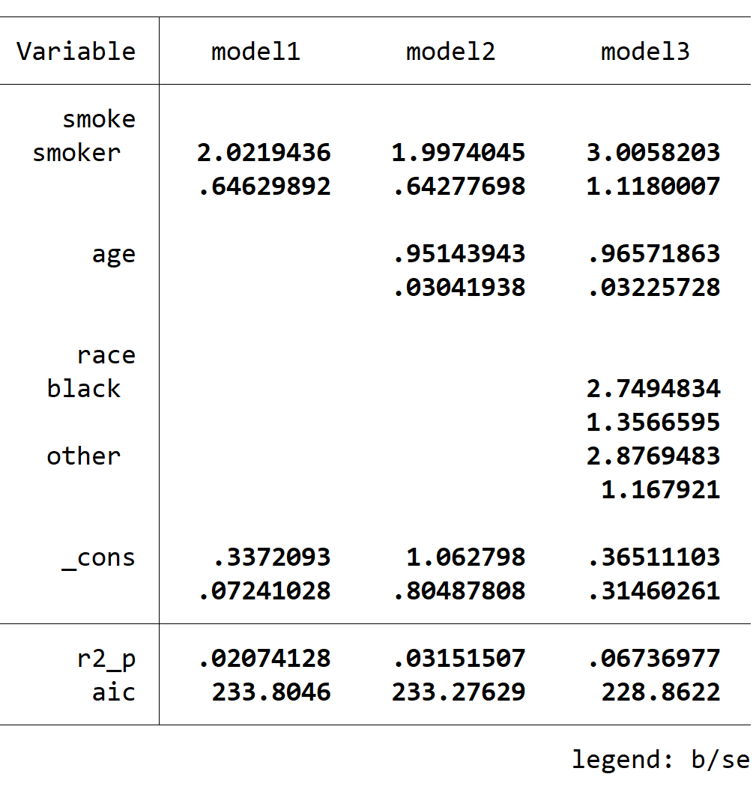
ここまで取り置いた結果を俯瞰する

Slide 31
ここまで取り置いた結果を俯瞰する
係数が指数表記になっている。
つまり、オッズ比

Slide 32
ここまで取り置いた結果を俯瞰する
r2_pに擬似決定係数
aicにAICが表示されている。
model3が良いモデルのようだ。

Slide 33
確率を計算する
確率を計算する

Slide 34
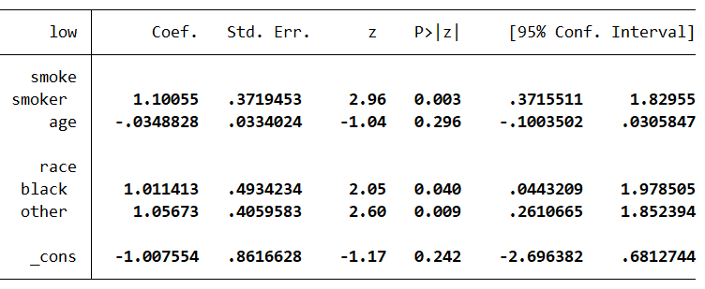
モデル3の解析の結果
β0~β4までが分かった。

Slide 35
モデル3の解析の結果
回帰係数 | 値
β0 | -1.01
β1 | 1.10
β2 | -0.0349
β3 | 1.01
β4 | 1.06
$logit\left(p\right)=\hat{β_{0}}+\hat{β_{1}}smoke+\hat{β_{2}}age+$ $\hat{β_{3}}black+\hat{β_{4}}other$
$$logit\left(p\right)=−1.01+1.10smoke−0.0349age+1.01black+1.06other$$
式からpを求めることが出来る
$$p=Pr⁡(low=1)$$

Slide 36
確率を計算するコマンド
predict 新変数名, pr
後から分かるような変数名で
直前に実行したロジスティック回帰分析について確率を計算します。

Slide 37
確率を計算するコマンド
コマンドウインドウに打ち込む
logit low i.smoke age i.race
predict prob, pr
bysort smoke : summarize prob

Slide 38
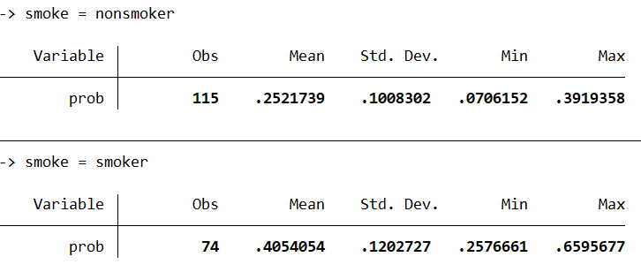
確率を計算した結果
非喫煙者の低出生体重児が生まれる確率の平均
喫煙者の低出生体重児が生まれる確率の平均

Slide 39
確率を計算する
平均因果効果を計算する

Slide 40
因果と相関
非喫煙
比較する ＝相関
喫煙

Slide 41
因果と相関
非喫煙
比較する ＝因果
喫煙

Slide 42
もし、189人全員が…
189人全員が喫煙していなかった時の確率を求める。
189人全員が喫煙していた時の確率を求める

Slide 43
モデル3に則って考えると…
コマンドウインドウに打ち込む
logistic low age i.race if smoke==0
predict prob_smoke0, pr
非喫煙者は普通に確率が計算されます。
喫煙者は「喫煙していなかったとした」場合の確率が計算されます。
全員が喫煙していない時のリスク
logisticでは喫煙なしだけで解析していますが、predictは全員に有効です。

Slide 44
モデル3に則って考えると…
コマンドウインドウに打ち込む
logistic low age i.race if smoke==1
predict prob_smoke1, pr
喫煙者は普通に確率が計算されます。
非喫煙者は「喫煙してたとした」場合の確率が計算されます。
全員が喫煙している時のリスク
logisticでは喫煙ありだけで解析していますが、predictは全員に有効です。

Slide 45
計算された結果を示します。
コマンドウインドウに打ち込む
summarize prob_smoke*

Slide 46
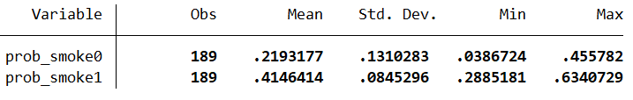
結果
全員が喫煙していなかったとしたら
リスク=0.22
全員が喫煙していたとしたら
リスク=0.41

Slide 47
平均因果効果
Average Treatment Effect
≒ 0.41-0.22
≒0.195

Slide 48
参考
この手順を1つのコマンドで行う方法が実装されています。
teffects ra (low age i.race ,logit) (smoke)
このコマンドで実行しても全く同じ値になります。 また標準誤差や信頼区間も計算出来ます。

Slide 49
ここまでの内容の振り返り

Slide 50
今回のテーマ
ロジスティック回帰分析を行う。
ロジスティック回帰分析
解析結果の比較
確率を計算する
確率を算出する。
平均因果効果を算出する。

Slide 51
使ったコマンド
コマンド | 用途
logistic | ロジスティック回帰分析を行う。
logit | ロジスティック回帰分析を行う。
predict, pr | 確率を計算する
teffects ra | Regression adjustmentという手法で平均因果効果を算出する。（紹介のみ）
これらの詳細は、本スライドやヘルプファイルを参照して下さい。

